Slide 1
Meetup maker girls
Introduction à l’Arduino
(Tutorial basé sur celui de Limor Fried qui est disponible à http://www.ladyada.net/learn/arduino et celui de Sparkfun disponible à https://learn.sparkfun.com/tutorials/what-is-an-arduino, ainsi que du matériel pris du site Arduino (http://www.arduino.cc/), tous les trois sous une licence CC BY-NC-SA 3.0, ce qui est aussi la licence de ce tutorial)

Slide 2
Sommaire
Installation
L’électronique de base
« Hello World! » électronique
Programmation de base
Utilisation des composants

Slide 3
Sommaire
Installation
L’électronique de base
« Hello World! » électronique
Programmation de base
Utilisation des composants

Slide 4

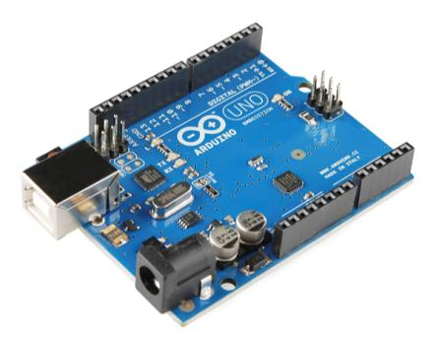
Installation
La Carte Arduino c’est:
Du matériel open-source
Créé en Italie en 2005
Avec un processeur Atmel
Programmation accessible
Pour des artistes, bricoleu(ses)(rs), étudiant-e-s

Slide 5
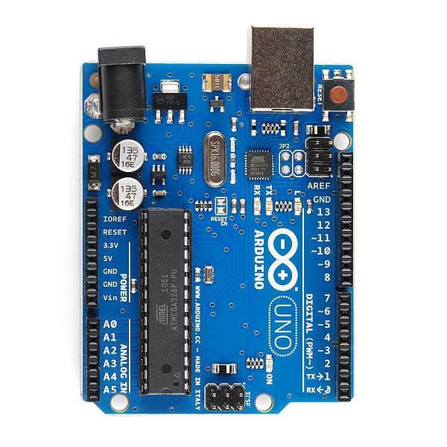
PWR IN
USB
(vers l’Ordinateur)
RESET
POWER
5V / 3.3V / GND
Digital I\O
PWM(3, 5, 6, 9, 10, 11)
ENTREES
Analogique

Slide 6
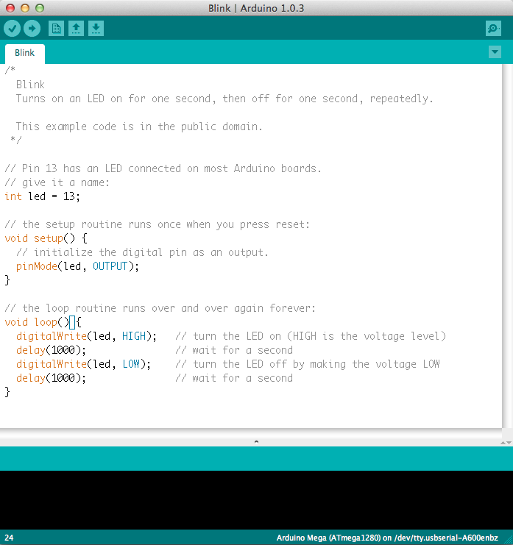
Installation
Environnement de développement pour Arduino
http://arduino.cc/en/Main/Software

Slide 7
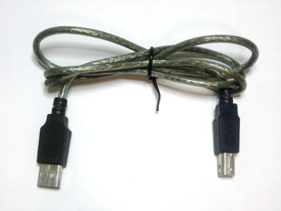

Installation
Connectez la carte Arduino à l’ordinateur avec un cable USB
La DEL verte (PWR) devrait être allumée

Slide 8
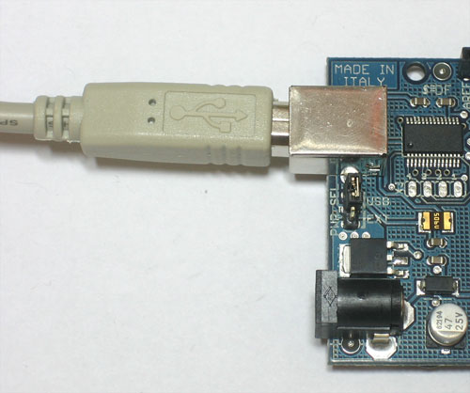
Installation

Slide 9
Installation: Le pilote
Cliquez sur « Démarrer » et ouvrez le Panneau de Configuration
Choisissez « Système »
Choisissez « Gestionnaire de périphériques »
Sous « Ports (COM et LPT) » un port « Arduino UNO (COMxx) » devrait y etre
Cliquez droite sur le port « Arduino UNO (COMxx) » et choisissez « Mettre à jour le pilote »
Choisissez « Recherchez un pilote sur mon ordinateur »
Parcourez vers le répertoire ou vous avez installer le logiciel Arduino et choisissez le fichier « arduino.inf » qui devrait etre dans le répertoire « Drivers »
Laissez Windows compléter l’installation
Pour Windows XP: http://arduino.cc/en/Guide/UnoDriversWindowsXP

Slide 10
Sommaire
Installation
L’électronique de base
« Hello World! » électronique
Programmation de base
Utilisation des composants

Slide 11
La Charge Electrique
La tension
La différence de charge entre deux points
Le courant
La vitesse à laquelle la charge s’écoule
La résistance
La tendance d’un matériau à résister à l’écoulement de la charge (courant)
Un circuit est une boucle fermée qui permet la charge de se déplacer d’un endroit à l’autre.
Les composants dans le circuit nous permettent de controler cette charge et l’utiliser pour faire du travail

Slide 12
La Loi d’Ohm
Résistance (ohm Ω)
U = R x I
Tension (volt V)
Intensité
du courant (ampère A)

Slide 13

La Tension
U = R.I
Water
Tower
Water
Tower
U
U
Plus d’énergie == Plus de Tension
Moins d’énergie == Moins de tension
U = R I
U = R I

Slide 14


Le Courant
U = R.I
Courant élevé
Faible courant

Slide 15
La Résistance
U = R.I
Water
Tower
Water
Tower
V
Grand tuyau == Moins de Résistance
Petit tuyau == Plus de Résistance
U = R I
U = R I

Slide 16
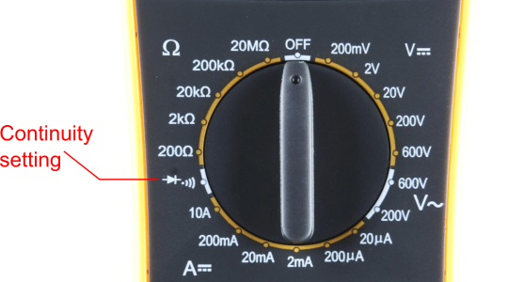
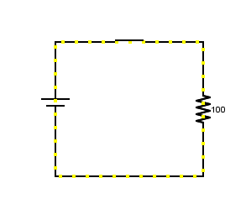
Le Circuit
Le circuit doit être connecté dans une boucle depuis l’alimentation (Vcc) en passant par des composants, à la terre (GND)
Un multimètre peut analyser si le circuit a un problème de connexion (eg si la boucle est « cassée »)

Slide 17
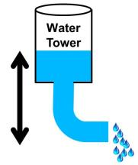

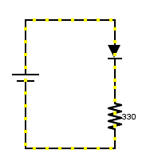

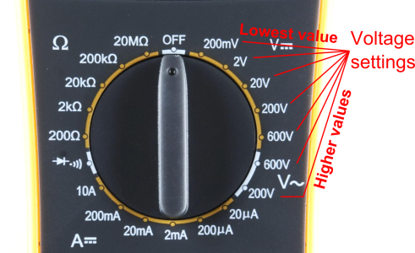
Comment Mésurer l’Electricité
La tension mesure la différence d’énergie entre deux points dans un circuit

Slide 18
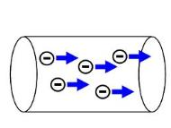
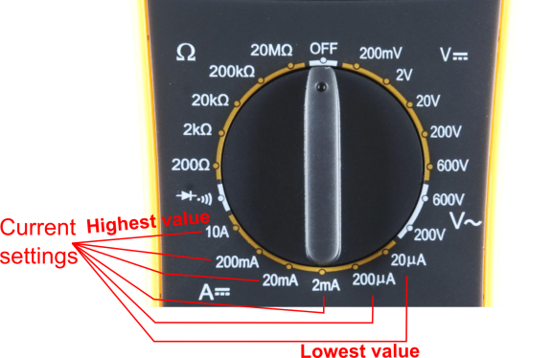
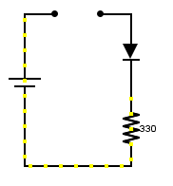
Comment Mesurer le Courant
Le courant est le mesure de la vitesse de la charge (le mouvement des électrons)
Pour le mesurer, il faut casser le circuit

Slide 19
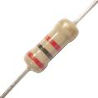
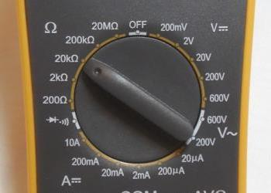

Comment Mesurer la Résistance
La résistance est la mesure de l’opposition au flux du courant dans le circuit
Les composants doivent etre tous retirés du circuit pour mesurer la résistance
Resistance
settings

Slide 20
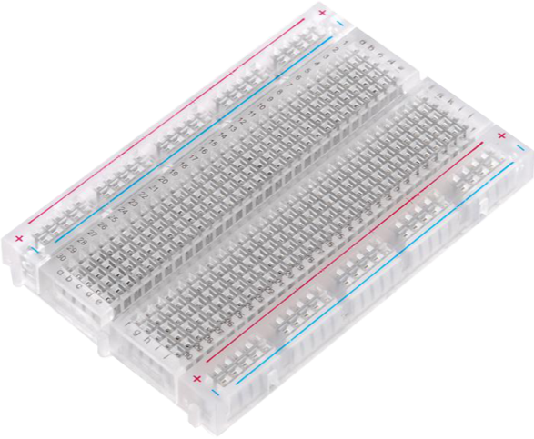
Le Breadboard
Plus facile à utiliser (au lieu de souder le circuit) pour le prototypage

Slide 21
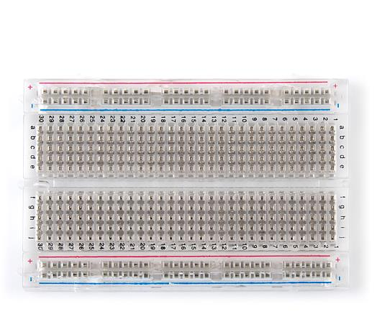
Le Breadboard
Chaque ligne horizontale (de 5 trous) est connectée
Les colonnes verticales à gauche et à droite sont aussi connectées et servent de connexion à l’alimentation et à la terre

Slide 22
Les Périphériques
Les Entrées
Un signal qui va dans la carte
Exemples:
Bouton-poussoir
Interrupteurs
Capteurs de lumière/humidité/température
Les Sorties
Un signal qui sort de la carte
Exemples:
DELs
Moteurs
Buzzers piezo
IN
IN
IN
IN
IN
IN
IN
IN
IN
IN
OUT
OUT
OUT
OUT
OUT
OUT
OUT
OUT
OUT
OUT

Slide 23
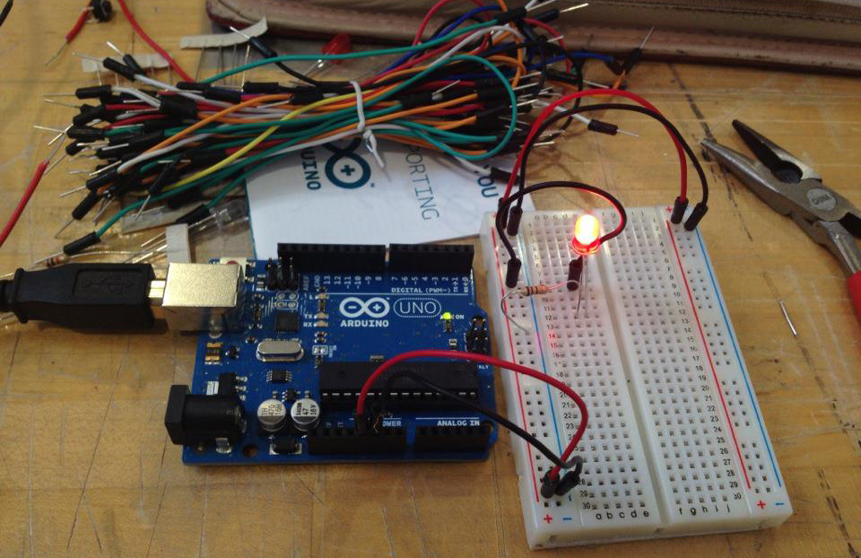
Créons un circuit!

Slide 24
Sommaire
Installation
L’électronique de base
« Hello World! » électronique
Programmation de base
Utilisation des composants

Slide 25
Le « Hello World! » de l’Electronique
Une DEL qui clignote!
Après cette étape, on peut avancer vers les concepts (encore) plus amusants, où on écrit nos propres programmes (« sketch »)

Slide 26
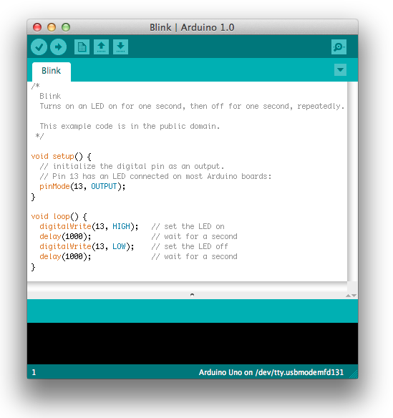
Le « Hello World! » de l’Electronique
Ouvrez un workspace Arduino avec l’environnement de développement que l’on vient
d’installer
Ouvrez le projet « Blink »:
File -> Examples -> 1.Basics -> Blink

Slide 27
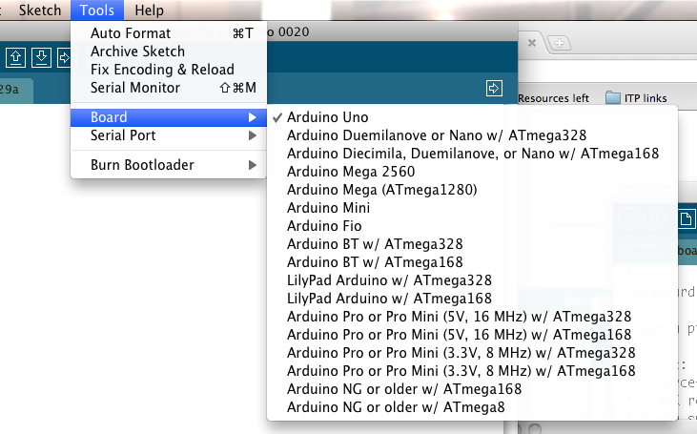
Le « Hello World! » de l’Electronique
Sélectionnez la carte
Il faut configurer le logiciel Arduino pour votre type de carte Arduino

Slide 28
Le « Hello World! » de l’Electronique
Selectionnez le port série:
Tools -> Serial Port
Ce port devrait etre COM3 ou plus
Pour etre sur, déconnectez votre Arduino et rouvrez le menu, le port qui disparait devrait etre le port pour la carte Arduino
Reconnectez la carte et choisissez ce port

Slide 29
Le « Hello World! » de l’Electronique
Code pour
programmer la
carte
Status
Console de
notification

Slide 30
Le « Hello World! » de l’Electronique
La première étape est de vérifier et compiler le code
C’est-à-dire vérifier qu’il n’y a pas de fautes et
Le traduire dans une application qui est compatible avec le matériel Arduino
Choisissez Sketch -> Verify/Compile
Si tout va bien un message « Done compiling » devrait etre affiché dans le status et puis le « Binary sketch size » dans le console de notification

Slide 31
Le « Hello World! » de l’Electronique
Téléchargez le program sur la carte Arduino avec le bouton « upload » dans l’environnement de développement
Attendez un peu, les DELs RX et TX devraient clignoter
Si le téléchargement a été un succès, un message « Done uploading » devrait etre affiché dans le status de l’environnement de développement
La DEL 13 sur la carte devrait commencer à clignoter (orange)

Slide 32
Sommaire
Installation
L’électronique de base
« Hello World! » électronique
Programmation de base
Utilisation des composants

Slide 33
Programmation de Base
/* * Blink
*
* L’exemple Arduino de base. Allume une DEL pour une seconde,
* puis l’éteint pour une seconde, en boucle... On utilise la broche 13
* parce que, en fonction de votre carte Arduino, il a soit une DEL embarquée
* ou de la place pour une DEL.
*
* http://www.arduino.cc/en/Tutorial/Blink */
int ledPin = 13; // DEL connectée à la broche numérique 13
void setup() // s’execute une seule fois, quand le programme commence
{
pinMode(ledPin, OUTPUT); // défini la broche numérique en tant que sortie
}
void loop() // tourne en boucle
{
digitalWrite(ledPin, HIGH); // allume la DEL
delay(1000); // attend une seconde
digitalWrite(ledPin, LOW); // éteint la DEL
delay(1000); // attend une seconde
}

Slide 34
Des Commentaires
/* * Blink
*
* L’exemple Arduino de base. Allume une DEL pour une seconde,
* puis l’éteint pour une seconde, en boucle... On utilise la broche 13
* parce que, en fonction de votre carte Arduino, il a soit une DEL embarquée
* ou de la place pour une DEL.
*
* http://www.arduino.cc/en/Tutorial/Blink */
Aide les utilisateurs à comprendre ce que fait le code
Commence avec /* et finit avec */ ou commence simplement avec //
Tout ce qui est entre ces symboles est ignoré par l’Arduino
Indispensable pour bien expliquer ton code!

Slide 35
Des Variables
int ledPin = 13; // DEL connectée à la broche numérique 13
Les déclarations finissent avec ;
int veut dire « integer » (entier)
ledPin est le nom du variable
Le variable est initialisé avec la valeur 13
Type de la boite | Nom de la boite | = | Ce que le boite contient
Entier (int) | ledPin | = | 13

Slide 36
Des Fonctions
void setup() // s’execute une seule fois, quand le programme commence
{
pinMode(ledPin, OUTPUT); // défini la broche numérique en tant que sortie
}
Une séquence de taches à suivre qui sont exécutées l’un après l’autre de haut en bas
Valeur de retour | Nom de la fonction | Paramètres (d’entrée) | {Des déclarations}
void | setup | () | { pinMode(ledPin, OUTPUT); }
void veut dire « rien ». Il n’y a pas de valeur de retour quand la fonction se termine
On n’a qu’une ligne dans cette fonction, et c’est un appel à une autre fonction qui s’appèle pinMode

Slide 37
Des Fonctions
chat propre laver le chat (chat sale) // une fonction pour laver le chat
{
ouvre le robinet de la douche.
va trouver le chat.
prends le chat.
mets le chat sous la douche.
attends 3 minutes. // attends que le chat soit propre
libère le chat
}
Comme faire une tache étape par étape
Cette fonction est pour laver le chat. Le nom de la fonction est « laver le chat », ca prend en entrée un « chat sale » et a comme sortie un « chat propre »
Les crochets { } indiquent le début et la fin de la fonction
Dans la fonction il y a une liste de taches qui décrivent le procédure de lavage du chat

Slide 38
Des Fonctions
void loop() // tourne en boucle
{
digitalWrite(ledPin, HIGH); // allume la DEL
delay(1000); // attend une seconde
digitalWrite(ledPin, LOW); // éteint la DEL
delay(1000); // attend une seconde
}
Une autre fonction loop, qui ne prend pas d’entrée et qui n’a pas de sortie
A l’intérieur, 4 appels aux fonctions
digitalWrite et delay sont des fonctions, avec leurs commentaires à coté

Slide 39
Des Fonctions
Sur l’Arduino, les fonctions setup() et loop() sont des fonctions spéciales:
Après chaque reset, l’Arduino fait ce qu’il a à faire dans la fonction setup()
Et puis il fait ce qu’il est précisé dans la fonction loop() en boucle (à l’infini)

Slide 40
Modifions le programme
La fonction delay(1000) attend 1000 millisecondes
Changez l’appel à la fonction delay() pour que l’attente soit 500 millisecondes
Sauvegardez le programme dans un nouveau fichier
Compilez et téléchargez le programme pour la mettre sur l’Arduino
La DEL devrait clignoter plus rapidement

Slide 41
Modifions le programme
Exercise 1:
Modifiez le code pour que la DEL soit allumée pour 100ms et éteint pour 900ms
Exercise 2:
Modifiez le code pour que la DEL soit allumée pour 50ms et éteint pour 50ms
Exercise 3:
Modifiez le code pour que la DEL soit allumée pour 10ms et éteint pour 10ms

Slide 42
Sommaire
Installation
L’électronique de base
« Hello World! » électronique
Programmation de base
Utilisation des composants

Slide 43
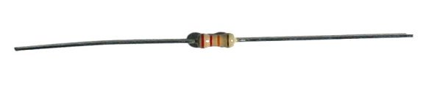

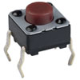
Des Composants
Nom | Image | Fonction
Résistance |  | Pour contrôler le courant
DEL (diode électroluminescente) |  | Crée de la lumière
Bouton-poussoir |  | Interrupteur dans le circuit (ouvre ou ferme le circuit)

Slide 44
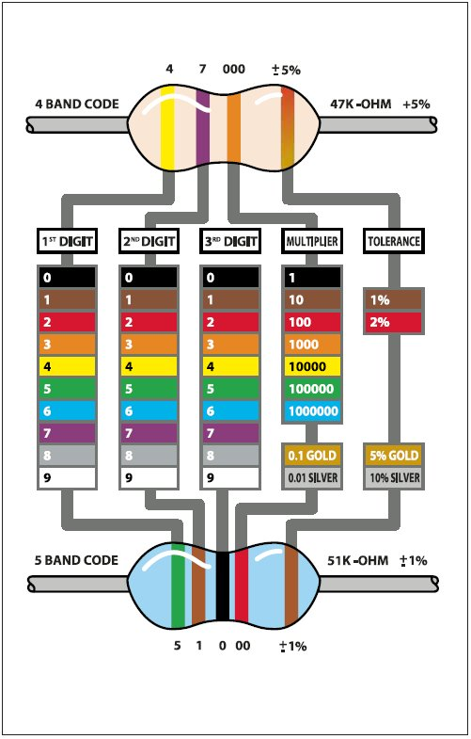


La Résistance
Les résistances sont codées avec
des bandes de couleur pour signifier
leur valeur
Elles n’ont pas de « sens » de
connexion
4,7KΩ
1KΩ
Ou un site web qui fait le calcul pour vous:
http://www.dannyg.com/examples/res2/resistor.htm

Slide 45
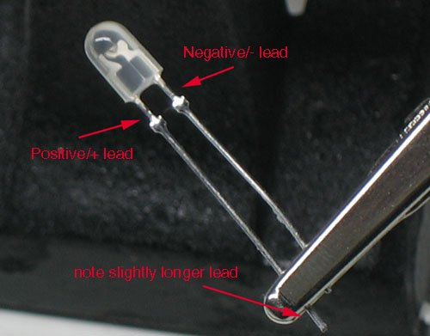
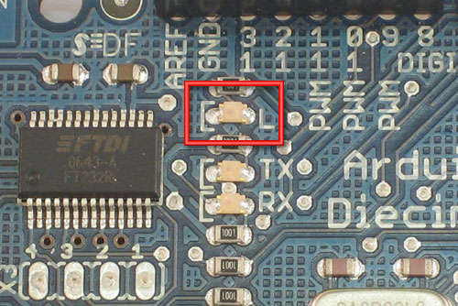
La DEL (Diode Electroluminescente)
Convertit du courant en lumière
La diode est un chemin sens unique pour le courant
Le courant va du coté positif au coté négatif
Le coté positif est le pied plus long

Slide 46
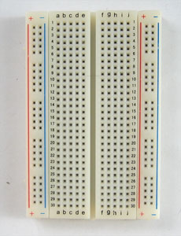
Construire un Circuit
1KΩ

Slide 47
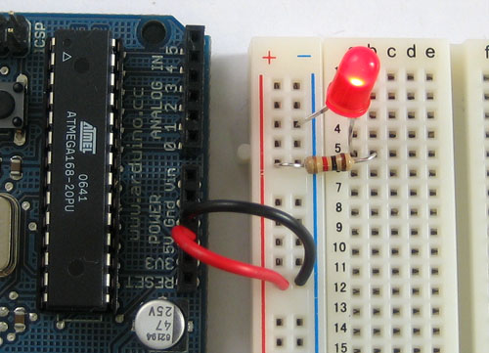
Construire un Circuit

Slide 48
Construire un Circuit
Il faut toujours mettre une résistance avec une DEL
Mettez la résistance entre la ligne « + » du breadboard et un trou numérotée
Positionnez la DEL entre la résistance et une ligne « - » du breadboard, comme montré dans le dessin. Le pied plus longue de la DEL doit etre connecté à la résistance, et le pied le plus court doit etre connecté au « - »
Connectez une ligne « + » du breadboard au 5V de l’Arduino
Connectez une ligne « - » du breadboard au GND de l’Arduino
Allumez l’Arduino. La DEL devrait s’allumer

Slide 49



Symboles d’un Schéma du Circuit
Une résistance
Une DEL
L’alimentation électrique
et la terre

Slide 50
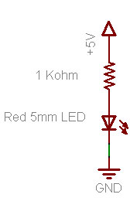
Le Schéma du Circuit

Slide 51
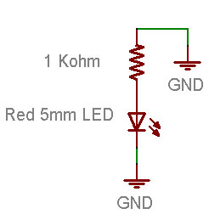
Modifions le Circuit 1
On va modifier le circuit pour ressembler au circuit ci-dessous. Qu’est-ce qui va se passer?
Changez le circuit
La DEL devrait
rester éteint

Slide 52
Pour Résumer
Si on connecte le coté résistance à l’alimentation 5V, la DEL s’allume
Si on connecte le coté résistance à la terre, la DEL s’éteint
Et si on tournait ce procédure dans une boucle?
=> la DEL devrait clignoter

Slide 53
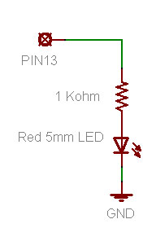
Modifions le Circuit 2
Ouvrez l’environnement de développement Arduino sur le programme « Blink ». Vérifiez que les délais entre l’éclairage et l’extinction de la DEL sont 500ms
Téléchargez le programme sur votre Arduino
Modifiez le circuit pour qu’il se
ressemble au circuit suivant:
La DEL devrait clignoter

Slide 54
digitalWrite
void loop() // tourne en boucle
{
digitalWrite(ledPin, HIGH); // allume la DEL
delay(1000); // attend une seconde
digitalWrite(ledPin, LOW); // éteint la DEL
delay(1000); // attend une seconde
}
La fonction digitalWrite connecte la broche défini par le premier paramètre (« ledPin » dans notre exemple) soit à l’alimentation 5V soit à la terre, suivant le deuxième paramètre « HIGH » ou « LOW »

Slide 55

Modifions le Circuit 3
Connectez la résistance à la broche 12 (au lieu de 13)
La DEL ne clignote plus. Pourquoi?

Slide 56
Modifions le Circuit 3
int ledPin = 13; // DEL connectée à la broche numérique 13
Revenez à la ligne ci-dessus de le programme
Cette ligne précise à quelle broche est connectée la DEL
Changez cette valeur à 12 pour l’aligner avec les changements faits au circuit
Recompilez le code et téléchargez-le sur l’Arduino. La DEL devrait clignoter

Slide 57
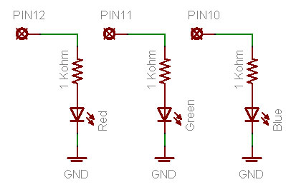
Ajouter des DEL (pour avoir R, V, et B)

Slide 58
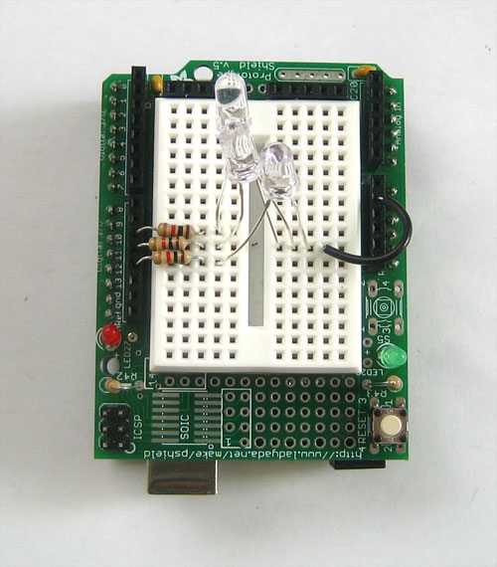
Ajouter des DEL RVB

Slide 59
Circuit RV
int brocheRouge = 12; // DEL rouge connectée à la broche numérique 12
int brocheVerte = 11; // DEL verte connectée à la broche numérique 11
void setup() // s’execute une seule fois, quand le programme commence
{
pinMode(brocheRouge , OUTPUT); // défini la broche numérique en tant que sortie
pinMode(brocheVerte , OUTPUT); // défini la broche numérique en tant que sortie
}
void loop() // tourne en boucle
{
digitalWrite(brocheRouge, HIGH); // allume la DEL
digitalWrite(brocheVerte, HIGH); // allume la DEL
delay(500); // attend une seconde
digitalWrite(brocheRouge, LOW); // allume la DEL
digitalWrite(brocheVerte, LOW); // allume la DEL
delay(500); // attend une seconde
}

Slide 60
Circuit RV
Exercice:
Changez le code pour que les DELs clignotent l’un après l’autre (quand la DEL rouge est allumée, la DEL verte devrait etre éteinte, et vice versa)
Exercice:
Changez le code dans la fonction « loop » au procédure suivant, avec chaque tache l’une après l’autre, pour tourner en boucle:
Tous les deux DELs allumées pour 500ms, puis
Seule la DEL rouge allumée pour 500ms, puis
Toutes les deux DELs éteintes pour 500ms, puis
Seule la DEL verte allumée pour 500ms

Slide 61
Circuit RVB
Revenons au code du début avec les DELs rouge et verte
Exercice: Ajoutez le code pour la DEL bleue vous-mêmes:
Créez un variable pour la broche bleue. A quelle broche doit-il etre connecté? Examinez le circuit
Ajoutez une ligne pour dire à l’Arduino que la broche bleue va etre une sortie numérique
Ajoutez du code pour dire que la DEL bleue va etre allumée au meme temps que les DELs rouge et verte

Slide 62
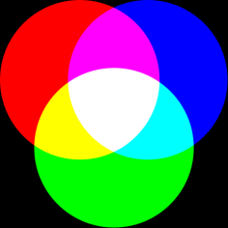
Circuit RVB
Mélanger des couleurs
Vos yeux mélange des couleurs pour en créer d’autres

Slide 63
Circuit RVB
Exercice: Modifiez le code pour créer des couleurs suivantes:
Violet (rouge et bleu)
Turquoise (bleu et vert)
Jaune (vert et rouge)
Exercice:
Modifiez le code pour que les DELs changent de couleur entre rouge, jaune, vert, turquoise, violet et encore rouge (dans l’ordre et en boucle)
Les DELs devraient attendre une demi-seconde entre chaque changement

Slide 64
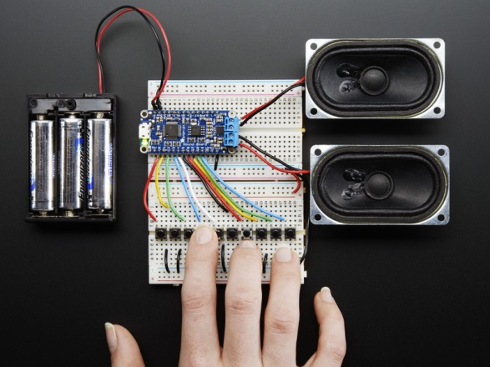
Projets Arduino
https://learn.adafruit.com/adafruit-audio-fx-sound-board

Slide 65
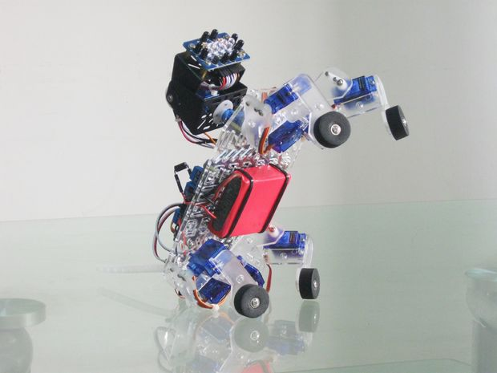
Projets Arduino
http://www.instructables.com/id/Playful-Puppy-Robot/

Slide 66
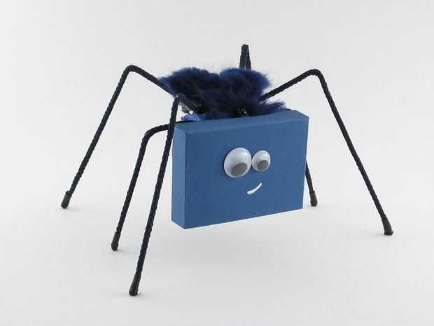
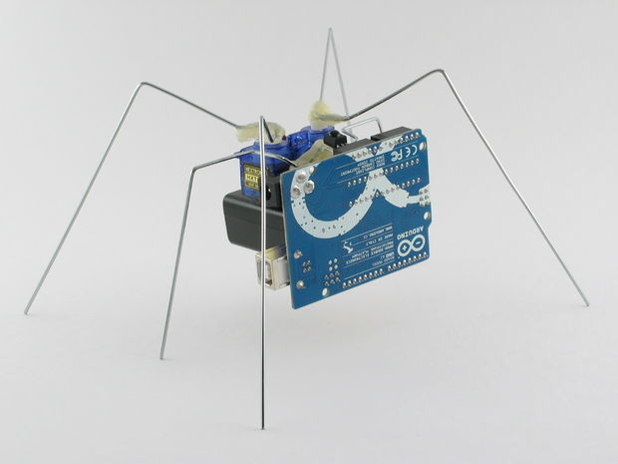
Projets Arduino

Slide 67
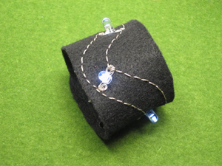
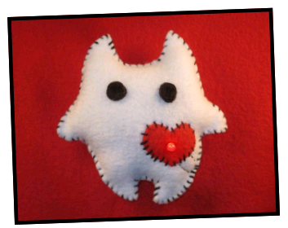
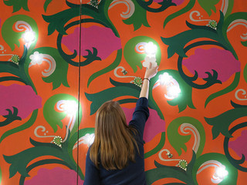
Les E-Textiles
https://users.soe.ucsc.edu/~emme/

Slide 68
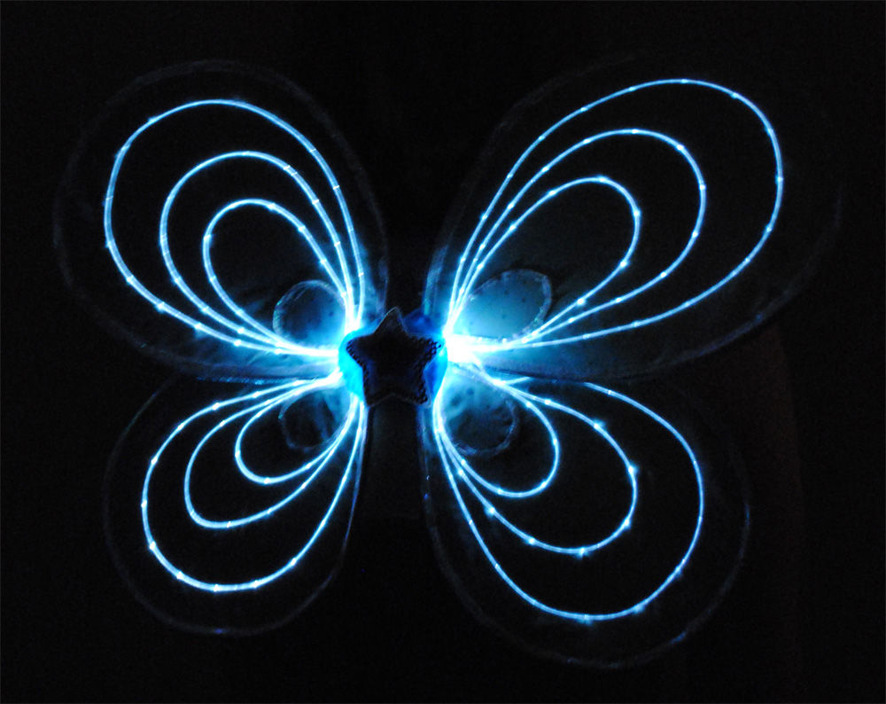
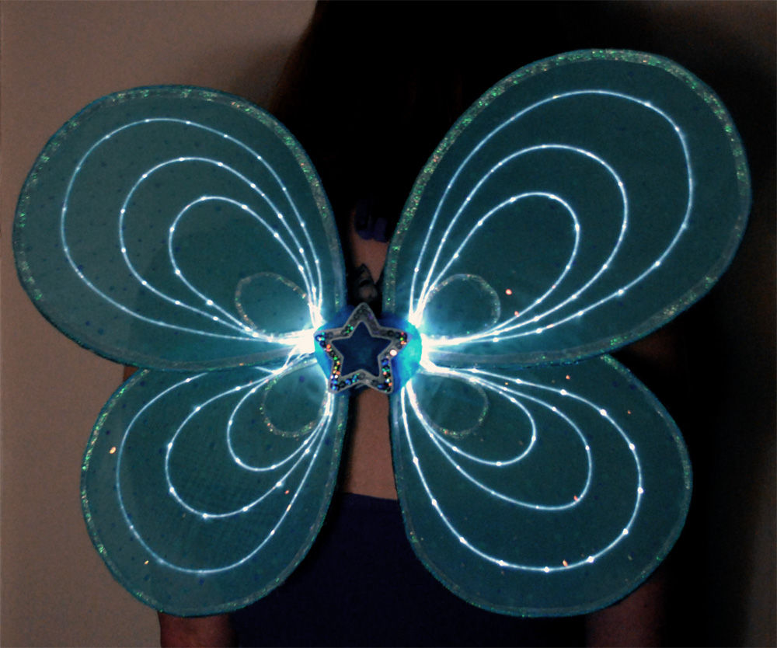
Les E-Textiles
http://www.instructables.com/id/Lightwings-Fiber-Optic-Fairy-Wings/

Slide 69
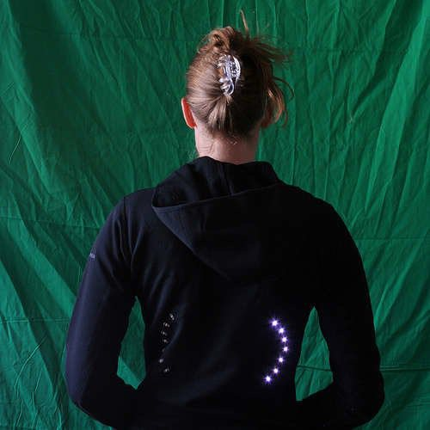
Les E-Textiles
http://makezine.com/2008/06/23/led-turn-signal-bike-jack/

Slide 70
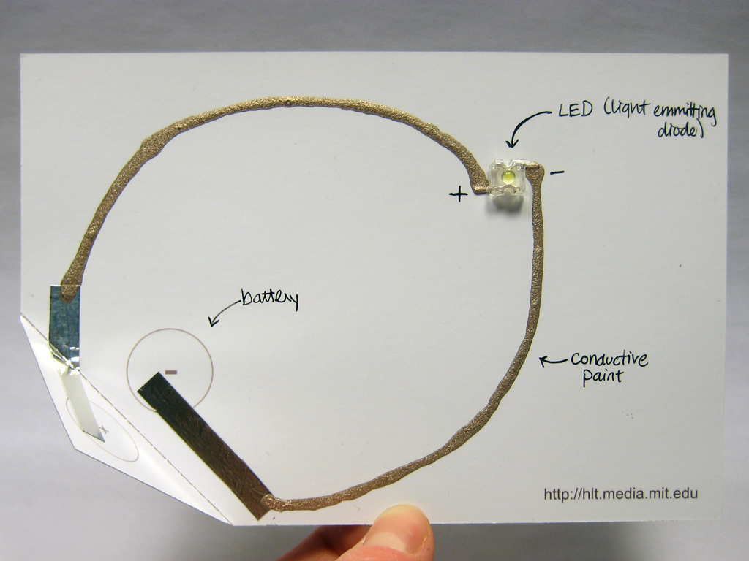
Des Circuits sur Papier
https://users.soe.ucsc.edu/~emme/

